Slide 1
CASCADING STYLE SHEET - CSS

Slide 2
Nội dung
Định nghĩa CSS
Phân loại CSS
Thẻ div với thuộc tính class và id
Các CSS về background
Các CSS border
Các CSS link
Các CSS về font
Các CSS về text
Các CSS về margin và padding
Các CSS về position

Slide 3

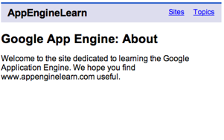

Định nghĩa
+
body {
font-family: arial, san-serif;
}
a, a:link
{
color: #0000cc;
}

Slide 4
Định nghĩa
Cascading Style Sheet (CSS) nhằm thoả mản nhu cầu thẩm mỹ, tính thống nhất cho trang HTML.
Tiện ích:
Tiết kiệm thời gian
Khi thay đổi định dạng chỉ cần thay đổi CSS, các trang khác sẽ tự động cập nhật sự thay đổi.
CSS tạo các hiệu ứng đặc biệt.
Bất lợi: Không một trình duyệt nào chấp nhận hoàn toàn các thuộc tính CSS.

Slide 5
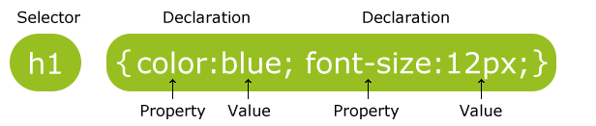
Định nghĩa
Cách tạo:
Trong đó:
Selector: là các thành phần trên trang HTML cần thiết lập CSS. Có 3 loại Selector cơ bản:
- Tên thẻ HTML
- Thuộc tính id
-Thuộc tính class
selector {
property: value;
property: value;
...
property: value;}

Slide 6
Định nghĩa
Tên các thẻ HTML:
Thuộc tính id:
Thuộc tính class (only for HTML):
Selectors có thể kết hợp nhiều thành phần:
h1 {font-face: Verdana}
#element_id {color:#FF0000}
.class_name {border: 1px solid red}
h1, .link, #top-link {font-weight: bold}

Slide 7
Định nghĩa
Áp dụng cho các thẻ a bên trong thẻ p
* : dạng selector con bên trong p
+: tất cả thẻ img có cùng class name
p a {text-decoration: underline}
p * {color: black}
img + .link {float:right}

Slide 8
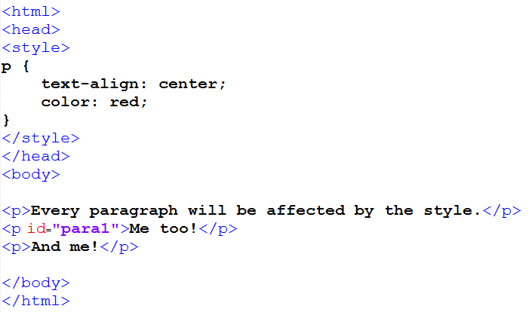
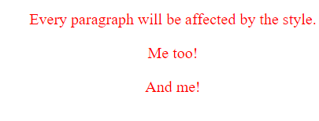
Định nghĩa
Ví dụ:

Slide 9
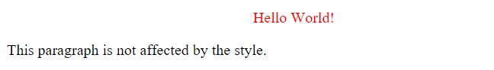
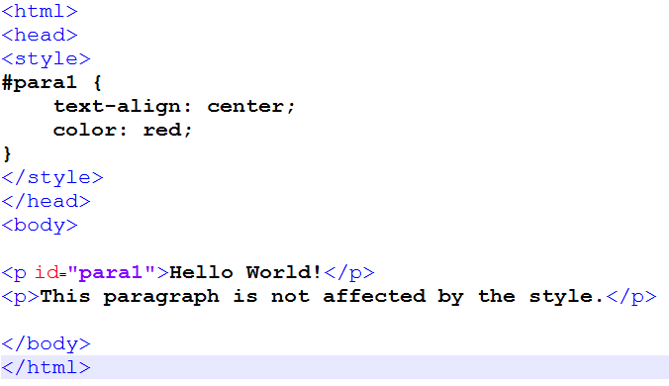
Định nghĩa

Slide 10
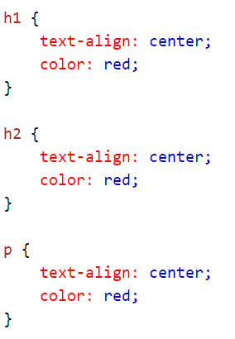
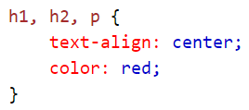
Định nghĩa

Slide 11
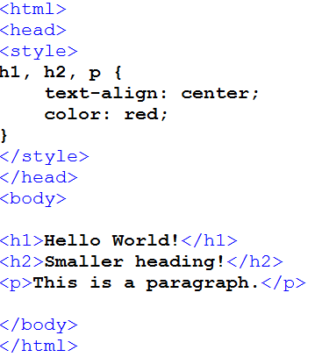
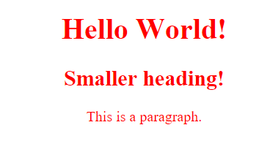
Định nghĩa
S

Slide 12
Phân loại CSS
Inline style(attribute style)
Internal style (tag style)
External style (link to a style sheet)

Slide 13
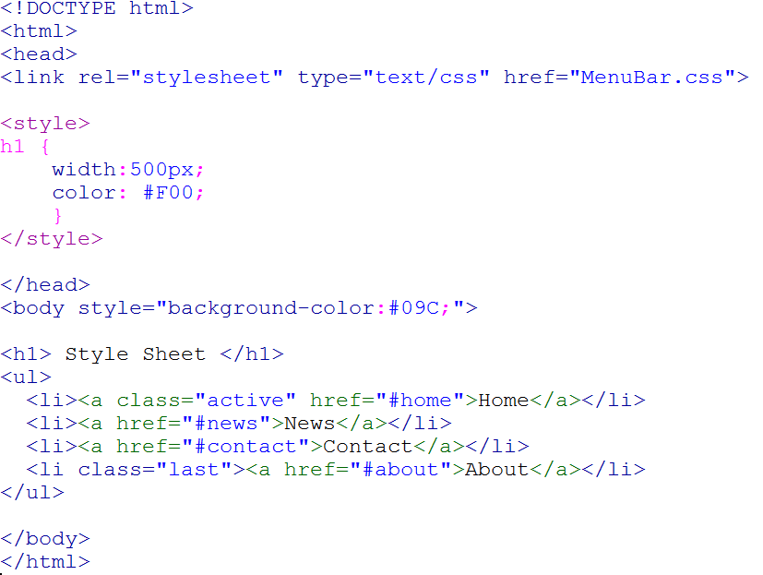
Internal
External
Inline

Slide 14
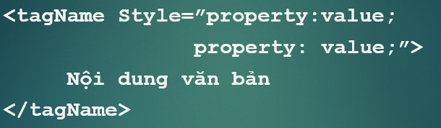
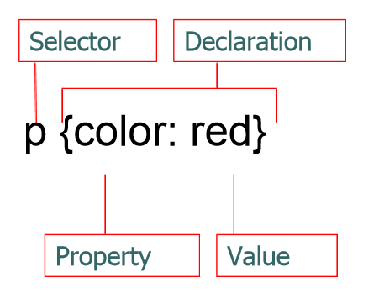
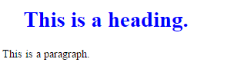
Phân loại CSS
Inline style: thuộc tính style bên trong thẻ.
Cú pháp:

Slide 15
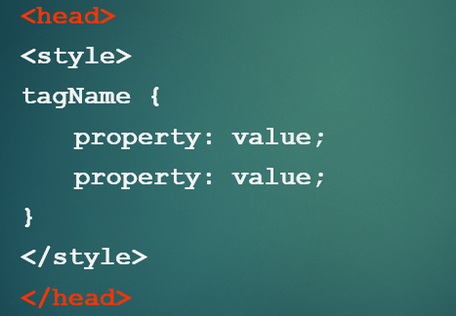
Phân loại CSS
Internal style: định dạng bảng mẫu chung trên phần head và được áp dụng cho trang HTML hiện hành.
Cú pháp:

Slide 16
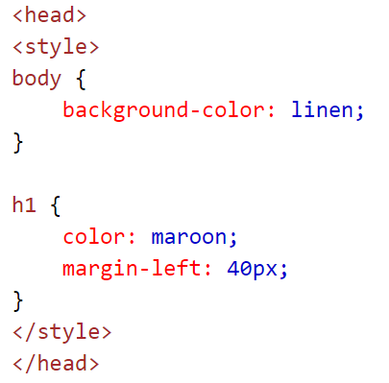
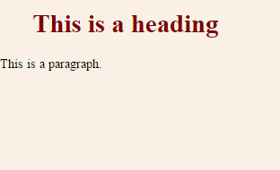
Phân loại CSS

Slide 17
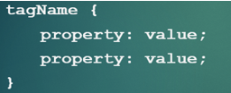
Phân loại CSS
External style: Là file chứa các định dạng CSS được lưu trữ thành một file độc lập và được liên kết với trang HTML.
Bước 1:
Tạo một file văn bản mới.
Thiết lập các định dạng CSS
Lưu file với định dạng [.css]

Slide 18
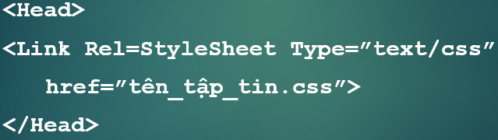
Phân loại CSS
Bước 2:
Áp dụng file CSS vào trang HTML:
Ví dụ:

Slide 19
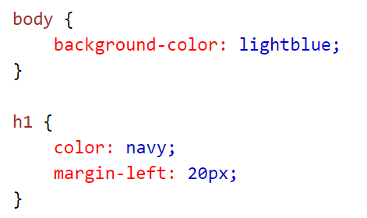
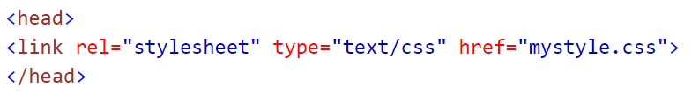
Phân loại CSS
Bước 1: Tạo file mystyle.css
Bước 2: Liên kết mystyle.css vào trang HTML

Slide 20
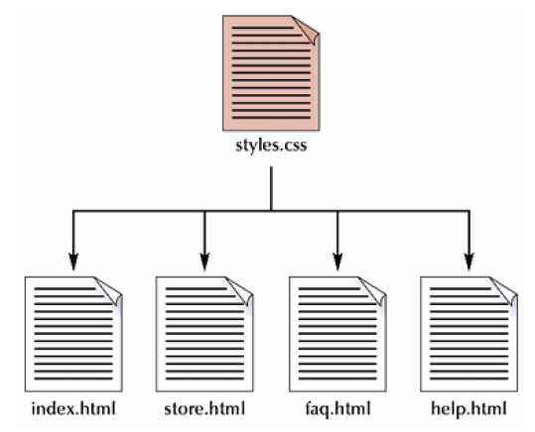
Áp dụng .CSS cho nhiều trang HTML
Phân loại CSS
<head>
<link rel="stylesheet" type="text/css" href="styles.css"/>
</head>

Slide 21
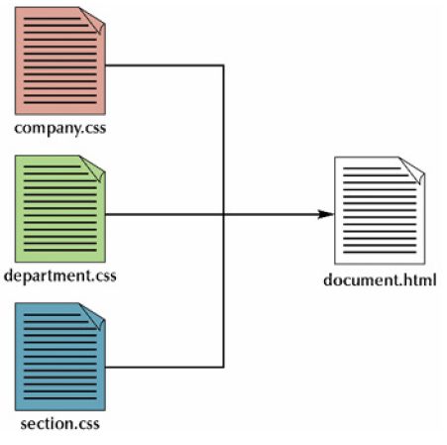
Áp dụng nhiều .CSS cho 1 trang HTML
Phân loại CSS
<head>
<link rel="stylesheet" type="text/css" href=“company.css" />
<link rel="stylesheet" type="text/css" href=“department.css" />
<link rel="stylesheet" type="text/css" href="section.css" />
</head>

Slide 22
Phân loại CSS
Định dạng bằng cách nhóm các đối tượng bằng <div> và <span>
<div> được sử dụng trong 1 nhóm các thẻ cùng nhau, <div> là container.
<span> được sử dụng cho các tag chứa khối văn bản độc lập như <p>, <h1>, <table>, <body>
Sử dụng thuộc tính id và class định danh cho <div> và <span>

Slide 23
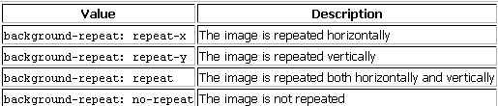
CSS background
background-color : [màu nền]
background-image : url([ file hình nền])
background-repeat : [lặp hình nền ]
background-position:[tọa độ xuất hiện hình]

Slide 24
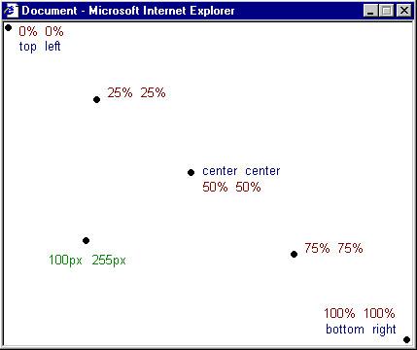
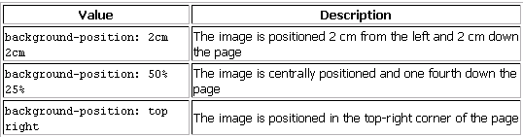
CSS background

Slide 25
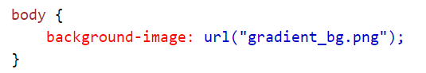
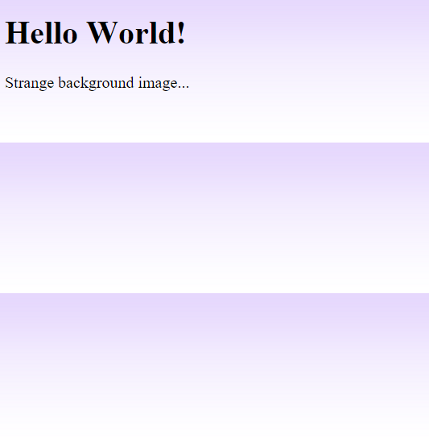
CSS background

Slide 26
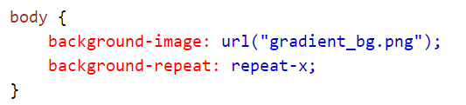
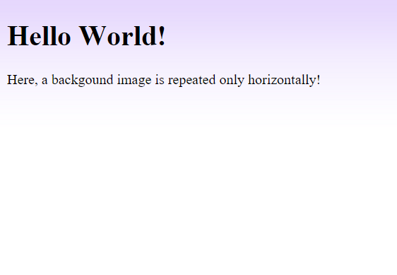
CSS background

Slide 27
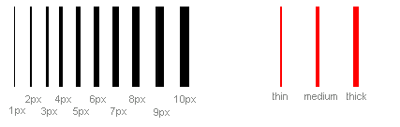
CSS Border:
border-width : [value]
border-color : [color] Sử dụng mã màu, tên màu, …

Slide 28
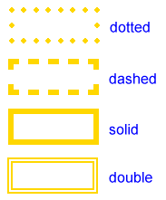
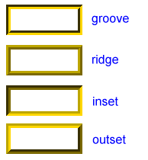
CSS Border:
border-style :[kiểu đường viền]
Sử dụng kết hợp:
border :[width style color ] { đúng thứ tự}

Slide 29
CSS Border:
Border riêng cho mỗi cạnh :
border – left: thin solid grey;
border – right:
Border – top:
Border – bottom:
Border - Top
Border - Left
Border - Right
Border - Bottom

Slide 30
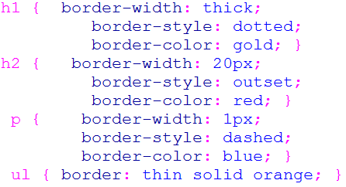
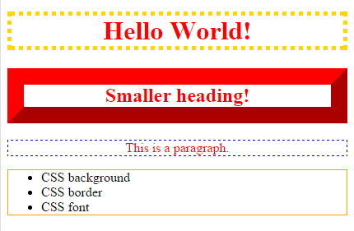
CSS Border

Slide 31
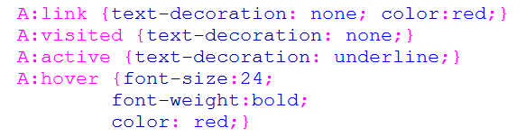
CSS Link:
<a> các trạng thái
a:link [Liên kết chưa được chọn]
a:visited [Liên kết đã được chọn qua]
a:active [Liên kết được kích hoạt]
a:hover [Con trỏ đi qua liên kết ]

Slide 32
CSS Link:
Ví dụ 1: Tạo các CSS cho <a>
liên kết (a:link) có màu xanh lá, kích cỡ font 14px;
liên kết (a:hover) có màu đỏ tươi, kích cỡ font 1.2em, hiệu ứng nhấp nháy;
liên kết đã duyệt (a:visited) sẽ có màu xanh da trời, không có đường gạch chân;
liên kết đang kích hoạt (a:active) có màu tím và font dạng small-caps.

Slide 33
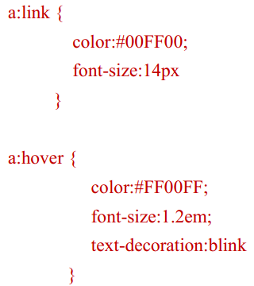
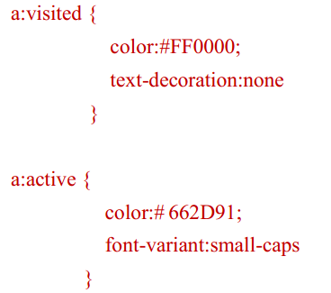
CSS Link:

Slide 34
CSS Link:
Ví dụ 2: Tạo các hiệu ứng
liên kết (a:link) có màu xanh lá, kích cỡ font 14px, khung viền màu đen;
liên kết (a:hover) có màu đỏ tươi, kích cỡ font 1.2em, hiệu ứng nhấp nháy, có nền light cyan;
liên kết đã duyệt (a:visited) sẽ có màu xanh da trời, không có đường gạch chân;
liên kết đang kích hoạt (a:active) có màu tím và font dạng small-caps, có nền light yellow.

Slide 35
CSS Fonts
font-family :[ arial, verdana, sans-serif]; {tên font}
font-style : [italic, normal, oblique ]
font-variant : [normal, small-caps]
font-weight : [normal, bold]
font-size : [?pt, ?em,?%, ?px]

Slide 36
CSS Text
color : [màu cho chữ]
text-indent:[khoảng cách lề trái text firstline(px)]
text-align: [left,right,center,justify(canh lề)]
text-valign:[top, middle, bottom, sub, super] canh lề dọc

Slide 37
CSS Text
text-decoration: [underline,overline,line-through, none]
letter-spacing :[px-khoảng cách ký tự]
text-transform :[capitalize, uppercase, lowercase, none]
line-height:[khoảng cách dòng]

Slide 38
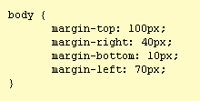
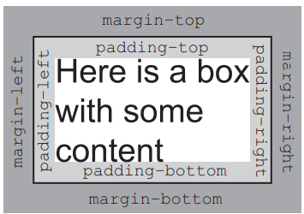
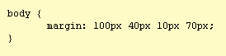
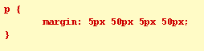
CSS Margin và Padding:

Slide 39
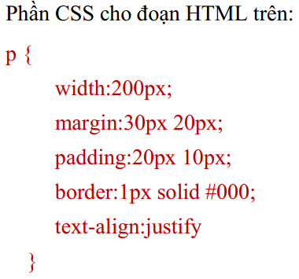
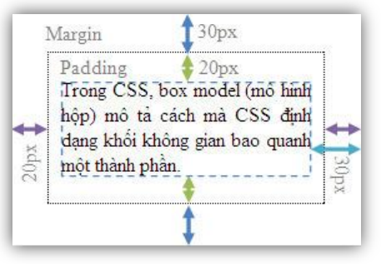
CSS Margin và Padding:

Slide 40
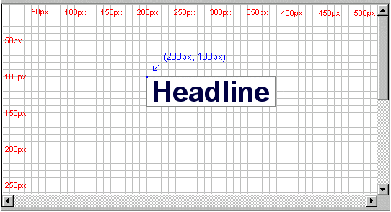
CSS position của đối tượng:
position:[absolute,relative];
top: [value];
left: [value];
bottom: [value];
right: [value];

Slide 41
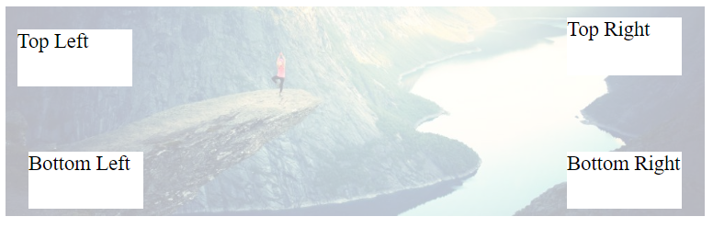
CSS position của đối tượng:

Slide 42
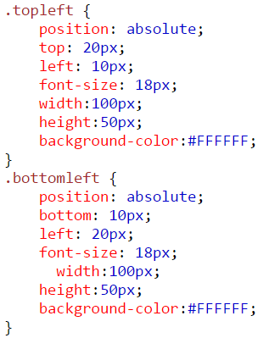
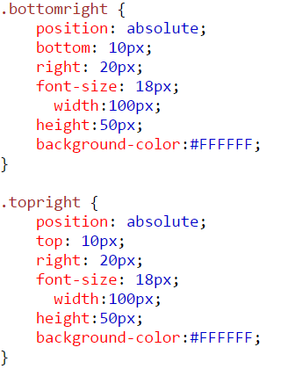

Slide 43
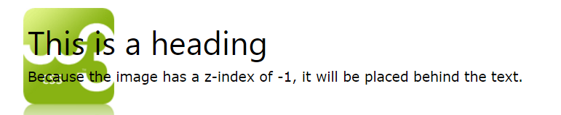
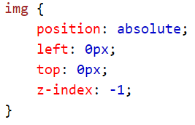
CSS position của đối tượng:

Slide 44


CSS position của đối tượng:

Slide 45

CSS về floating 1 đối tượng
Floating: normal
Floating: right

Slide 46

CSS về floating 1 đối tượng
Floating: normal
Floating: left cho 3 đối tượng cùng nhau

Slide 47

CSS về floating
normal
Floating: right
Floating: right.
Đối tượng sau đó không nhận floating, dùng clear: right.

Slide 48
CSS về Size (width, height)
Width: [giá trị]
Height: [giá trị]
Lưu ý:
width: xác định rõ ràng
height: auto

Slide 49



Slide 50
CSS bullets - Lists
List-style-type: {none, circle, square, disc}
List-style-image: url (images/bullet.gif)}
List-style-position: [inside/outside]

Slide 51


CSS bullets - Lists

Slide 52


CSS Display
dislay : [none, block, inline]

Slide 53



CSS Menu Bar

Slide 54


CSS về Drop Cap p:first-leter{ }

Slide 55
CSS form
Selector:
Input { }: Áp dụng cho tất cả các phần tử trên form
Input [type=text]: chỉ textbox
Input [type=text]: focus { }
Input[type=number] {}: chỉ text number
Select{ }: listbox nhận CSS
Các thuộc tính:
Nhận tất cả các thuộc tính

Slide 56




Các thuộc tính của Input
Padding:
Border:

Slide 57


Các thuộc tính của Input
Background :
Color:

Slide 58
CSS3

Slide 59
Nội dung
Animation
Background
Border
Gradient - Opacity
Transform
Transition
Shadow
Multicolumn
Filter

Slide 60

Animation
Animation cho phép tạo chuyển động của một phần tử trên trang HTML.
Ví dụ
Các trình duyệt hỗ trợ:

Slide 61


Animation
Bước 1: Xác định vùng (khung – keyframes) cho animation sẽ chuyển động
Cú pháp:
Chuẩn:
Theo trình duyệt:

Slide 62

Animation
Bước 2: Thực hiện tạo animation

Slide 63
Animation
animation-name:
animation-duration:
animation-delay:
animation-iteration-count: [số,infinite: chạy mãi mãi]
animation-direction: [revese: chạy ngược, alternate: chạy cùng]

Slide 64
Animation
animation-timing-function: chỉ định hiệu ứng chạy
ease –bắt đầu chậm sau đó nhanh và chậm lại (Mặc định)
linear – chạy đều
ease – in : chuyển động chậm
ease – out : chuyển động kết thúc chậm
ease – in – out;
cubic – Bezier (n,n,n,n): xác định vị trí chuyển động

Slide 65

Animation
Ví dụ:

Slide 66

Background

Slide 67

Background
CSS3 Chèn nhiều background

Slide 68


Background
CSS3 Background Size: [giá trị]

Slide 69


Background

Slide 70



Slide 71
Background
Background Size: [contain, cover]
background-origin chỉ ra vị trí đặt ảnh nền:
border-box -ảnh nền hiển thị bắt đầu từ góc trên bên trái của border (tính cả border)
padding-box – (Mặc định) Ảnh nền hiện thị bắt đầu từ góc trên bên trái của padding(Tính cả padding)
content-box – Ảnh nền sẽ bắt đầu hiển thị ở phần nội dung của phần tử

Slide 72

Background-orgin: padding-box
Background

Slide 73

Background-orgin: border-box
Background

Slide 74

Background-orgin: content-box
Background

Slide 75

Border - radius
Border – radius: bo góc cho đường viền

Slide 76


Border - radius

Slide 77


Border - radius

Slide 78


Border - radius

Slide 79


Gradient
Cho phép hiển thị quá trình chuyển đổi màu sắc giữa hai hoặc nhiều màu khác nhau.
Có 2 loại Gradient:
Linear Gradients: chuyển đổi màu theo đường tuyến tính
Radial Gradients: chuyển đổi màu theo hình tròn tập trung vào giữa)

Slide 80
Gradient
Cú pháp:
Background-image: linear-gradient (color1, color2)
Linear gradient: xác định ít nhất hai điểm màu(color-stop).
Trong đó: direction{left, right, left top, bottom right}
Color_stop: có thể chứa nhiều màu

Slide 81

Gradient

Slide 82

Opacity
Thuộc tính opacity hiển thị cấp độ trong suốt cho thành phần.

Slide 83

Transform
Thuộc tính transform xác định một chuyển đổi 2 chiều, 3 chiều, có thể là xoay, tỷ lệ, di chuyển, nghiêng, … cho một đối tượng trên trang HTML.
Notes:
http://westciv.com/tools/3Dtransforms/index.html

Slide 84

Transition
Thuộc tính transition xác định một quá trình transform khi có một hành động.
Cú pháp:

Slide 85


Shadow
Text-shadow: [size size ]
Box-shadow: [size size size color]

Slide 86


Ví dụ:

Slide 87
Multicolumn: Chia cột
Cú pháp:
Column – count : [n] {số cột}
Column – gap: [n] {khoảng cách giữa các cột}
Column – rule : [size style color ] {đường kẻ ngăn cách giữa các cột}

Slide 88

Multicolumn: Chia cột

Slide 89

Multicolumn: Chia cột

Slide 90

Filter
Cú pháp:

Slide 91



Slide 92



Slide 93



Slide 94



Slide 95



Slide 96


Slide 97

Demo
Tạo cấu trúc Menu động đa cấp

Slide 98

Notes:
ul#cap1, ul#cap2
{
list-style-type:none;
padding-left:0px;
}
ul#cap1 #cap2
{
display:none;
position:absolute;
top:20px;
left:-10px;
}
ul#cap1 li
{
width:150px;
text-align:center;
position:relative;
float:left;
border: 1px solid black;
background-color:#0CF;
margin-left:10px;
border-radius:20px;
-webkit-transition:1s;
}
ul#cap1 li:hover
{
background-color:#999;
}
ul#cap1 li:hover #cap2
{
display:block;
}
ul#cap1 #cap2 li{
margin-top:5px;
background-color:#F0F;
-webkit-transition:1s;
} ul#cap1 #cap2 li:hover{
background-color:#FF0;
}
ul#cap1 a
{
text-decoration:none;
}

Slide 99

Pass: htcnwebfit
Tạo các hiệu ứng cho liên kết như transition, transform, opacity

